Slide 1


Slide 2
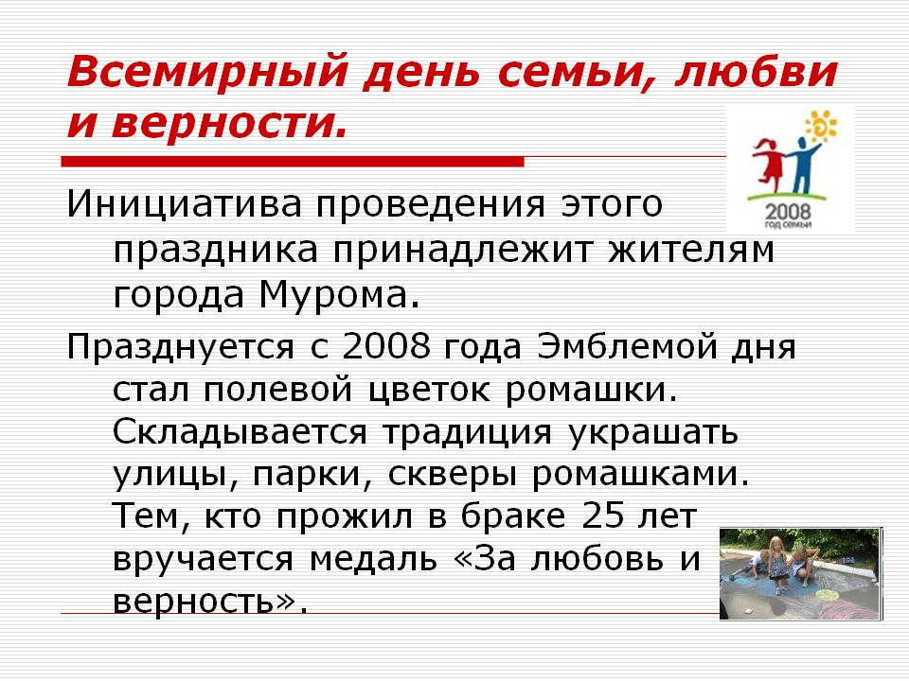
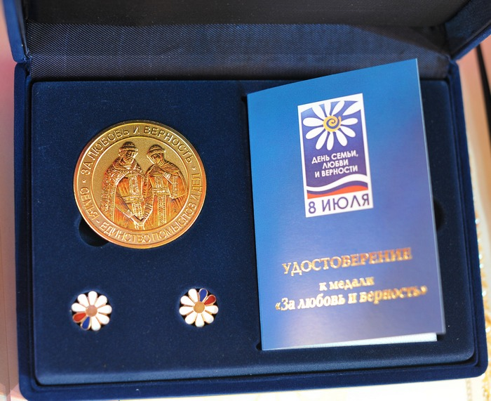

Slide 3
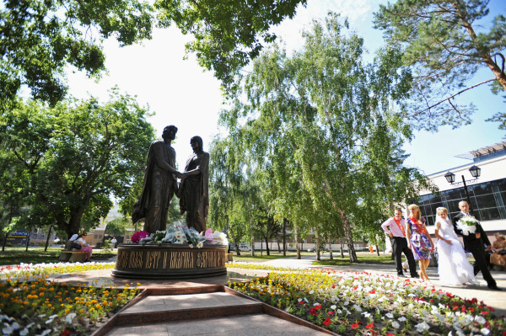
Всероссийский день семьи, любви и верности» учрежден в России
по инициативе жителей города Мурома в память
о святых супругах Петре и Февронии, живших долго и счастливо
и умерших в один день – 8 июля 1228 года.
Наш новый русский праздник, историей лбви и жизни Петра и Февронии
поведал нам из глубины веков о ценностях, над которыми не властно время.
Поведал также о культуре отношений между мужчиной и женщиной, существующей века назад.

Slide 4
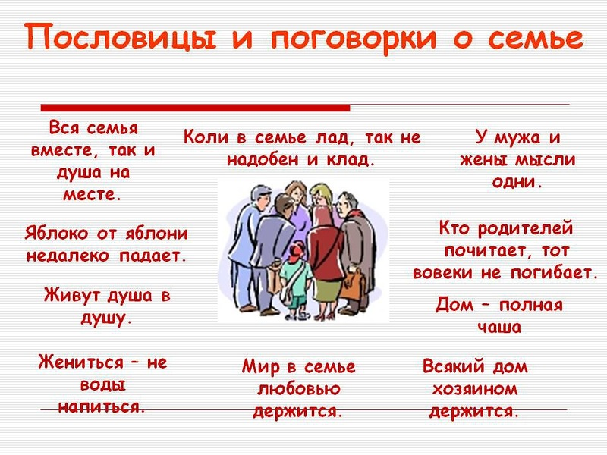

Slide 5

Все мы
родом из детства

Slide 6
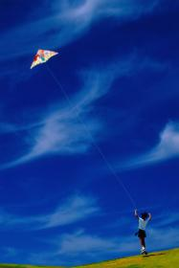
Семья - это стартовая площадка для детей

Slide 7
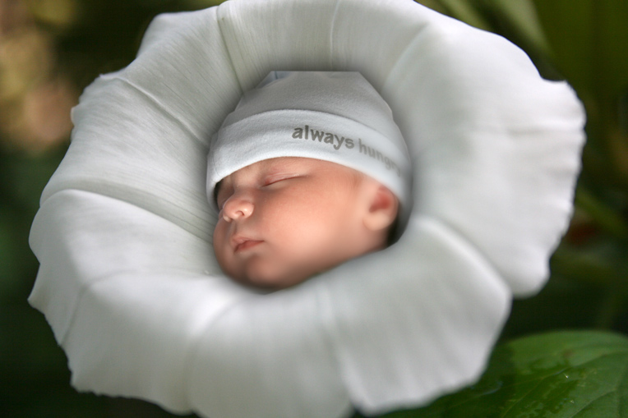
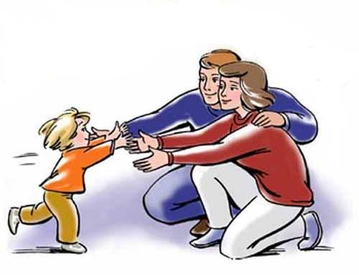
В ДНК – хромосомной структуре ядра каждой человеческой клетки – заложена возможность большего развития и роста и более высоких достижений и успехов через активное использование этих уникальных человеческих дарований

Slide 8

Личность «Естественного ребёнка» целостная.
Это ребёнок обладающий:
- врожденным интеллектом,
- талантами,
- творческими способностями,
- особенностями личности и внешности,
- способный ощущать все чувства –
(как «подобающие» так и «неподобающие»).

Slide 9
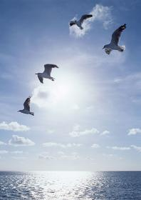
Навыки, приобретенные в семье,
помогают детям реализовать свой потенциал, способности и возможности, дает чувство уверенности в будущем.

Slide 10
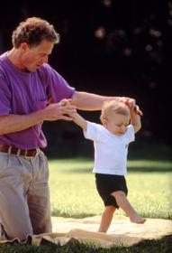

Slide 11
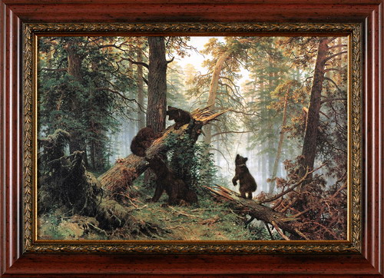
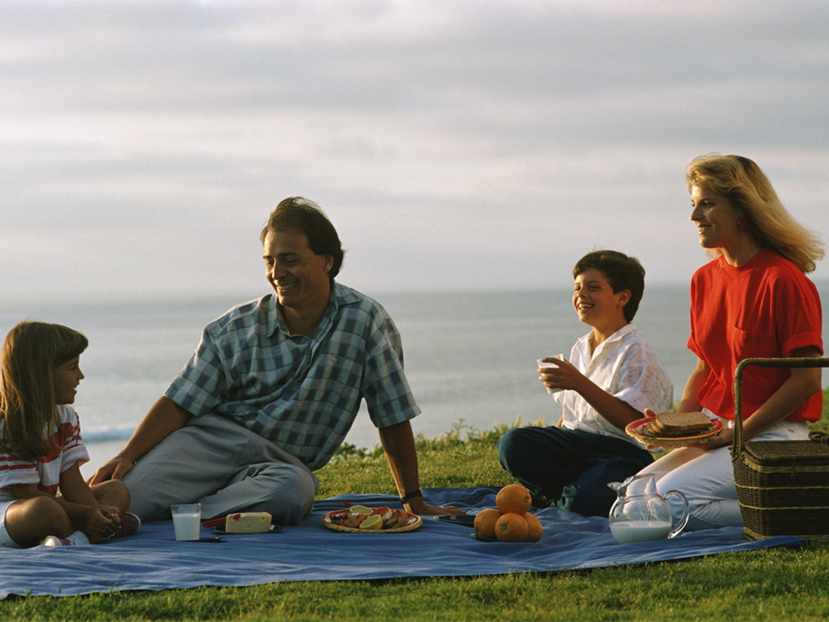
КАРТИНА ЖИЗНИ
Notes:
Каждый хочет счастья, гармонии в отношениях, как в саду Эдема

Slide 12
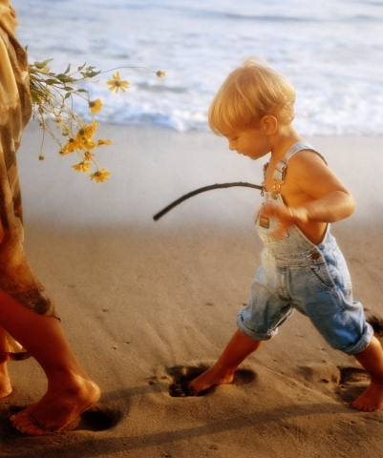
29
Notes:
Дети, вырастая, копируют вашу жизнь и срисовывают то, что созерцали на протяжении своей жизни в родительской семье.

Slide 13


Slide 14



Slide 15
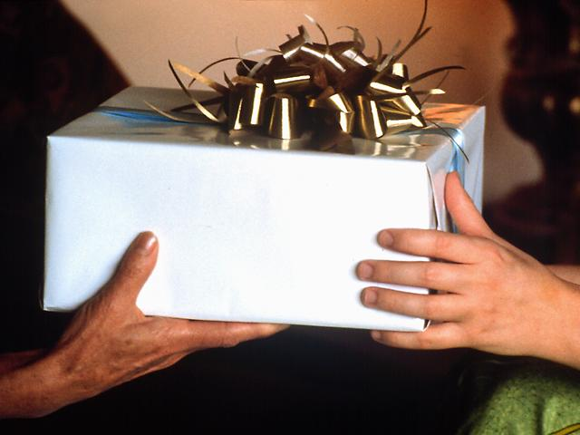
ЭСТАФЕТА ЛЮБВИ
Notes:
Дети. Подобно реставраторам, воссоздают картину родительских отношений в своей взрослой жизни, они копируют многое
Хорошо, когда им передано такое качество – как любовь

Slide 16

Что такое семья?
Постоянно изменяющийся живой дом на колесах
Место, где рождается творчество
Центр формирования человеческих взаимоотношений
Убежище во времена шторма
Экономическая единица
Контроль за образованием
Музей воспоминаний
Edith Schaeffer, What is a Family?, 1975, Baker Books

Slide 17

Семья – уникальное место
Единство
В семье – я не одинок
В семье – уходим от эгоизма
Учимся любить
Учимся принимать людей

Slide 18
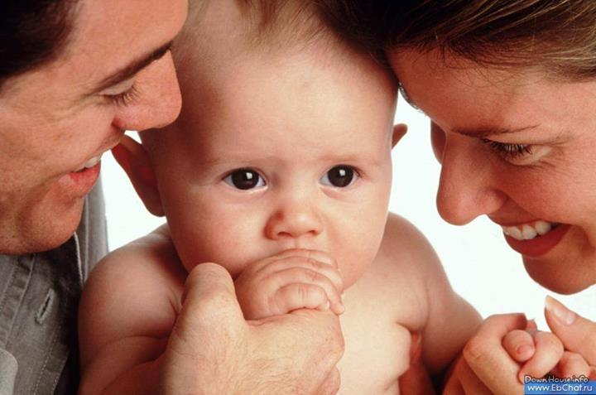
“Семья – это абсолютный ключ к развитию личностной компетентности и благополучия.”
Исследование Европейских Ценностей
“Семья является центром общества, потому что это то место, где социальное поведение конструируется, истолковывается и передается из поколения в поколение.”
Дон Эдгар
Австралийский Институт Изучения Семьи

Slide 19
Функции Семьи
1. Продолжение рода
Возможность систематической репродукции (Быт 1:23; Быт 2:24)
2. Эмоциональная поддержка
Возможность регулирования сексуальной активности (Быт 2:18)
Физическая забота
Возможность создания безопасности, стабильности и заботы друг о друге (1Тим 5:8)
Социальная
Возможность научить индивида быть человечным (Втор 6:4-8)
Передача ценностей
Возможность передать семейные ценности (Втор 6:4-8)
Идентичность
Возможность установить собственную идентичность, родство и социальный статус

Slide 20
Значительное Влияние Семьи
Ранние переживания в семье определяют структуру нашего характера во взрослом возрасте:
Внутренне представление о себе, ощущения себя
Как мы воспринимаем других, и что мы по отношению к ним чувствуем
Нашу способность устанавливать тесные, теплые, крепкие отношения, необходимые нам для создания нашей собственной семьи
Отношение к авторитетам
И то, в чем мы видим смысл нашего существования, и то, как мы пытаемся этот смысл реализовать.
Никакое другое взаимодействие с людьми не оказывает на нас столь значительного влияния, как наше взаимодействие в семьях.
Арманд Николи i II
“The Fractured Family: Following in into the Future”
Christianity Today, May 25, 1979

Slide 21
Семья Как Система
Семья функционирует как система – «целое» составляется из «индивидуумов», которые взаимодействуют друг с другом.
Существует три основных части или взаимодействующих под-системы (М-Ж, Р-Д, братья или сестры)
Каждая система действует в четко обозначенных рамках

Slide 22
отец
дочь
сын
мать
Notes:
Семья – это семь «я». Это целая система
Уходим от эгоизма

Slide 23
Семья Как Система
Все семьи руководствуются конкретными, предписанными правилами или ожидаемым поведением. Эти правила и роли определяют как каждая часть соотносится с другими частями.
Семейная система характеризуется постоянно изменяющимися действиями, реакциями и взаимодействием.
В семьях все направлено на то, чтобы сохранить равновесие (Гомеостаз) и остаться неизменным.

Slide 24
Семья Как Система
Семьи имеют способность адаптироваться и расти по мере полноценного обмена информацией с помощью процесса коммуникации и обратной связи (сравнение открытых и закрытых систем)
Быть внутренне-связанными означает, что изменение в одной части системы влияет на все другие части системы.
Если одна часть находится в изоляции от других частей, то она станет препятствием для эффективных изменений

Slide 25
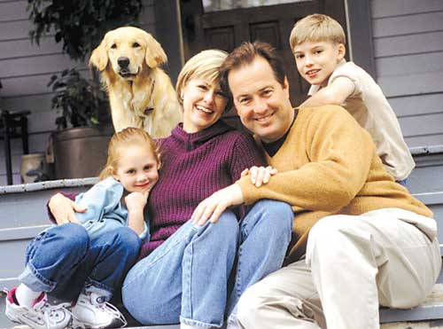
Сильные Стороны Семьи
Глубокий уровень преданности
Выражение благодарности и привязанности
Позитивная коммуникация
Время качественно проводимое вместе
Способность противостоять стрессу и кризису

Slide 26

Характерные Черты Здоровой Семьи
Единство
Чувство сопричастности и близости в семье
2. Гибкость
Способность меняться при изменении жизненных обстоятельств
Коммуникация
Аспект, который помогает семьям укреплять чувство близости и успешно справляться с проблемами

Slide 27
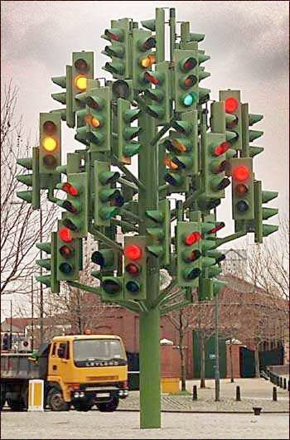
Признаки Нездоровой Семьи
Неспособность выражать чувства
(избегает и отрицает чувства, сваливает вину)
Нет открытого, честного диалога
(избегание, закрытость, молчание, семейные секреты)
Высокая степень гнева и конфликтов
(борьба за власть, агрессия/уход в себя, хаос)
Недостаток уважения личных границ
(различия это плохо – быть собой хорошо)

Slide 28
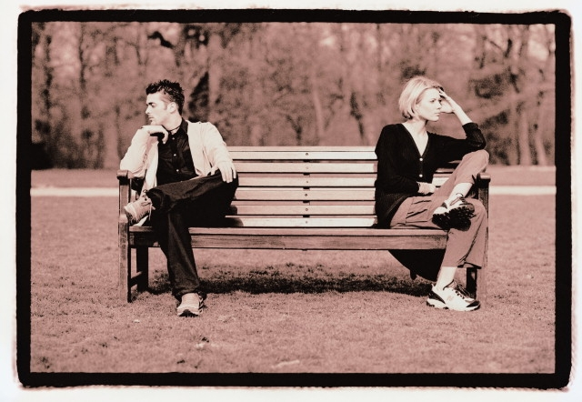
Признаки Нездоровой Семьи
Вина, стыд и манипуляция используются для контроля друг над другом
Нет радости, оптимизма или празднования
(негатив, подозрительность, пессимистичная атмосфера)
Жесткость, отсутствие гибкости, нетерпимое отношение
Социальная изоляция
Высокая степень стресса и болезней
(неспособность справиться со стрессом и изменениями)

Slide 29
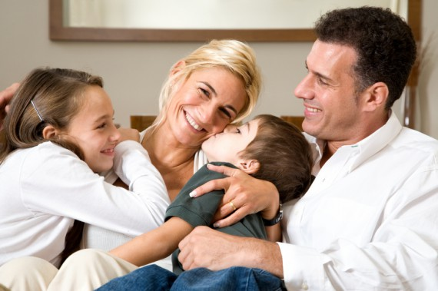
Признаки Здоровой Семьи
Открытое Выражение Чувств
(нежность, одобрение, отсутствие упреков или обвинений)
Честная Коммуникация
(открытое выражение своих чувств, активное слушание и контакт)
Уверенное разрешение конфликта и ситуаций с повышенным эмоциональным напряжением
(отклик на эмоции, устранение разногласий)

Slide 30
Признаки Здоровой Семьи
4. Установление и уважение четких личностных границ
(быть собой хорошо)
5. Ценность личной свободы и автономии
(не использовать вину, стыд или манипуляцию для установления контроля над другими)
6. Приятная, оптимистичная атмосфера
(радостное восприятие каждого индивида, совместный досуг, приносящий радость)

Slide 31
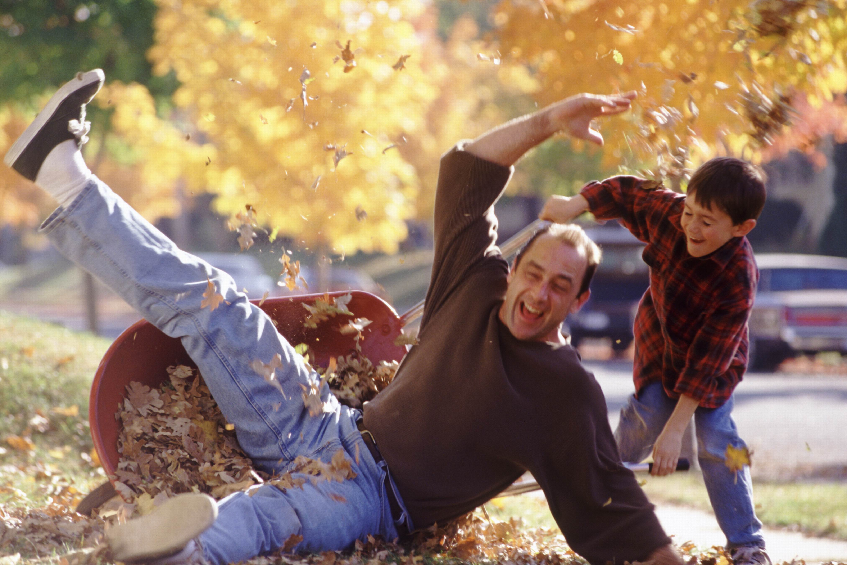

Slide 32
Признаки Здоровой Семьи
Гибкость и способность адоптироваться в различных ситуациях
Оказание взаимной поддержки
Жизненная стойкость и способность справиться со стрессом и переменами

Slide 33
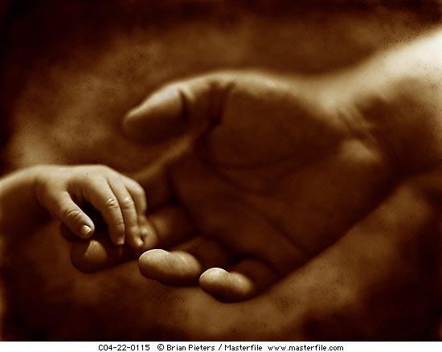
ЭМОЦИОНАЛЬНЫЙ РЕЗЕРВУАР
ЛЮБОВЬ-НУЖДА
ЛЮБОВЬ-ДАР
сообщающиеся сосуды
Notes:
В браке человек должен расчитывать на эмоциональную поддержку. Счастлив тот, кто счастлив у себя дома. А куда ему идти?
Будем пополнять эмоциональный резервуар друг друга.
Браки, как банки. Чем больше вложишь, тем больше будешь иметь и сможешь оттуда снимать.

Slide 34
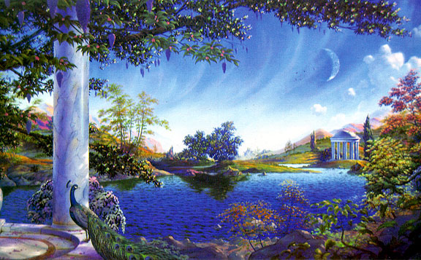
Notes:
Является ли наша семья – уголком рая?
«Живите! Наследуйте вечную землю!
Для вас, расцветая не вянут цветы!
Пусть хоры небесные слух ваш лелеют –
На лицах – печать неземной красоты!»

Slide 35
КАРТИНА ЖИЗНИ
Notes:
Семья – это место, которое мы называем домом.
Семья – это основание, на котором мы строим свои жизни. Семья – это люди, которые тебя услышат, даже если ты ничего не скажешь.
Семья – это группа людей, которым известны ваши недостатки, но они, несмотря ни на что, все равно любят вас! Семья означает, что ты часть чего-то большего, чем ты сам.
Семья – это команда!
Семья – это система.
Семья – это стартовая площадка в жизнь!
Счастлив тот человек, который счастлив у себя дома!

Slide 36
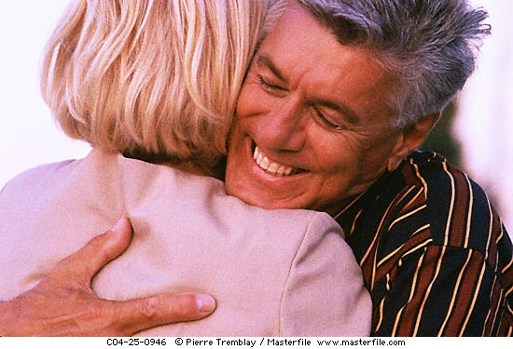
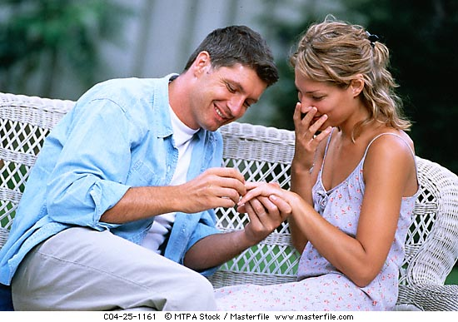
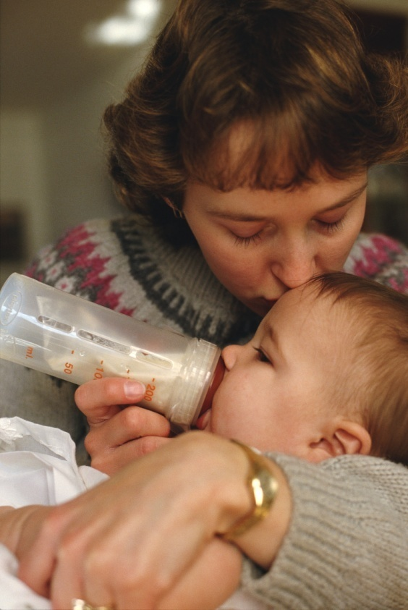

Нужен
Ценить
Любить
Notes:
Для счастья нужно, чтобы – ЛЮБИЛИ, ЦЕНИЛИ и БЫЛ НУЖЕН.
И, что очень важно, чтобы была ГАРМОНИЯ ТРЕХ,
Т.е. не только говорили, но и ценили. Не только нужен для стирки и т.п., но и ценили, и любили (5 языков любви).
Это должно быть взаимно и для меня и мое отношение к другому.

Slide 37
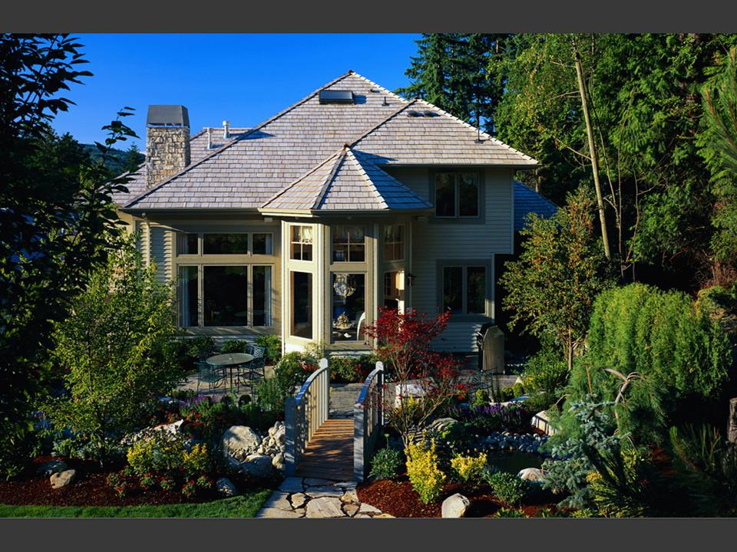
Notes:
Мы проявляем свой художественный вкус, когда строим дома, ….

Slide 38
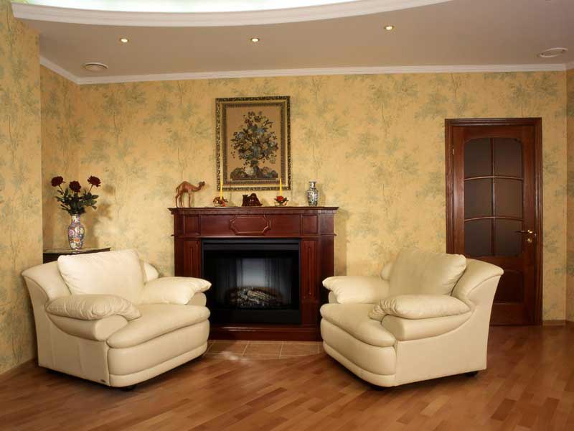
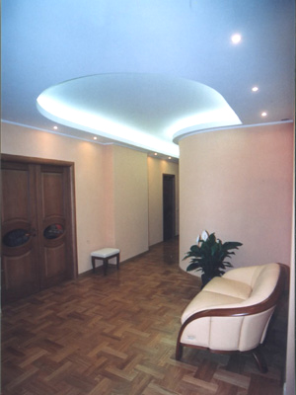
Notes:
…создаем уют, думая куда поставить шкаф или кресло, или повесить картинку.

Slide 39
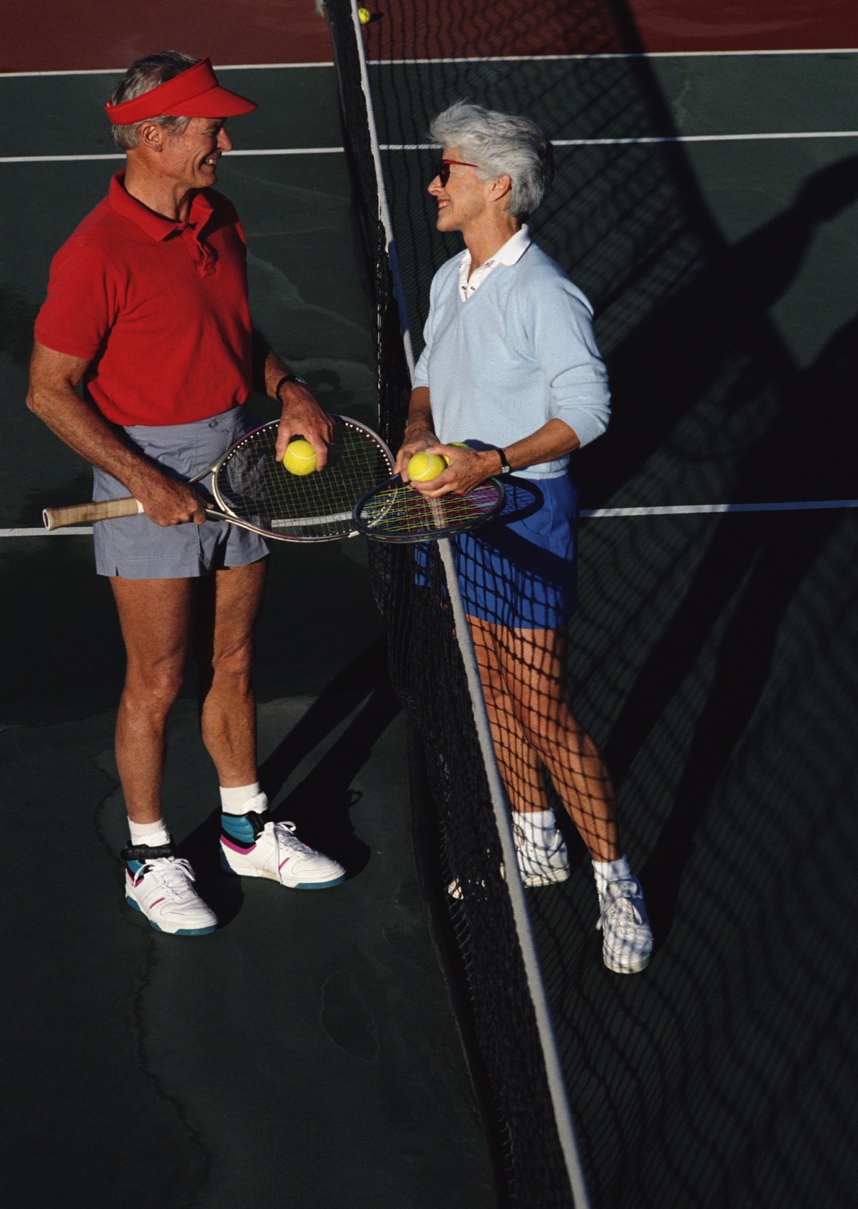
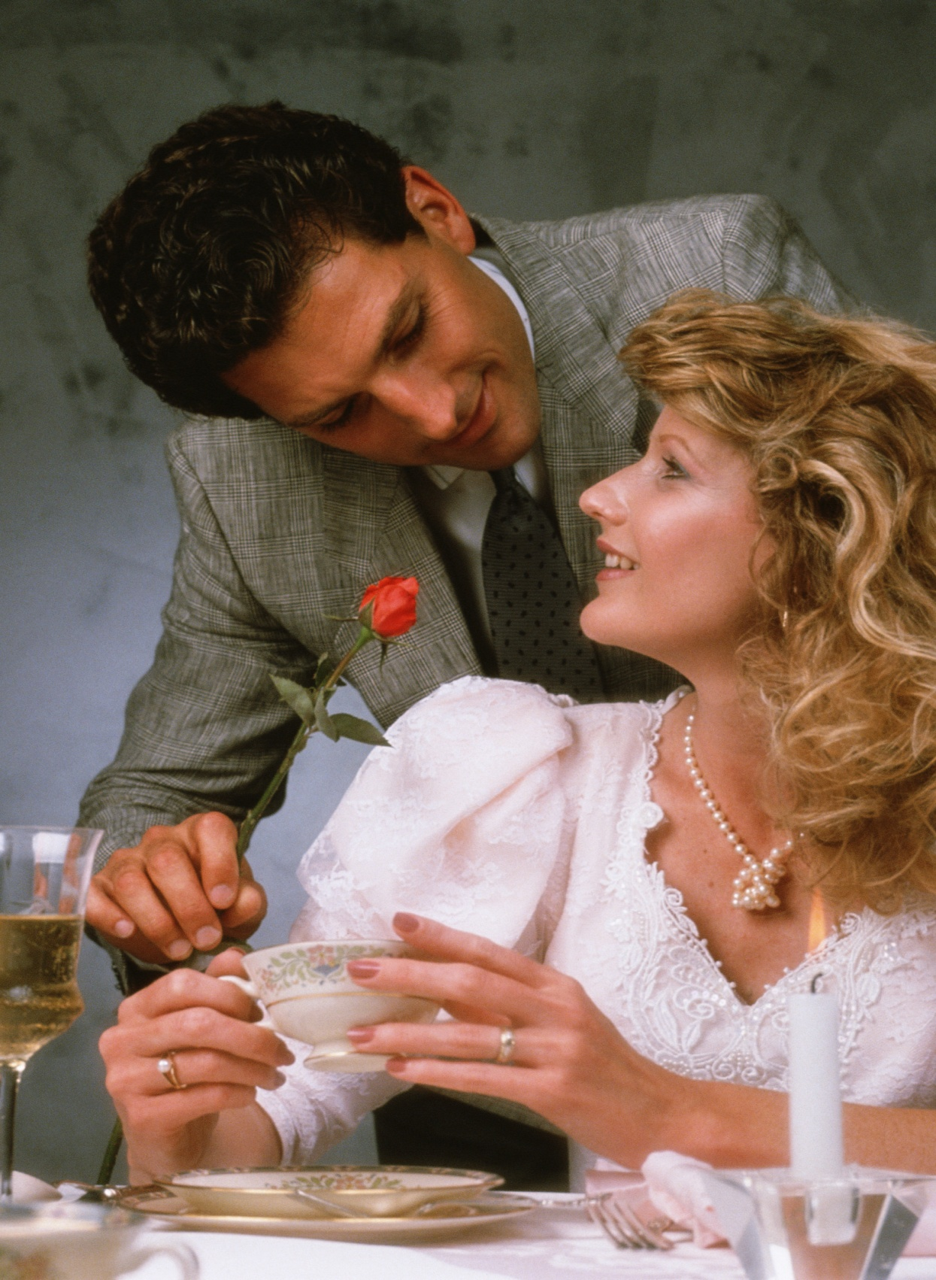
Notes:
Не каждый из нас может быть талантливым художником, дизайнером или архитектором.
Но каждый из нас строит взаимоотношения друг с другом.
Семья – это муж и жена, я и ты, я и еще кто-то,…

Slide 40
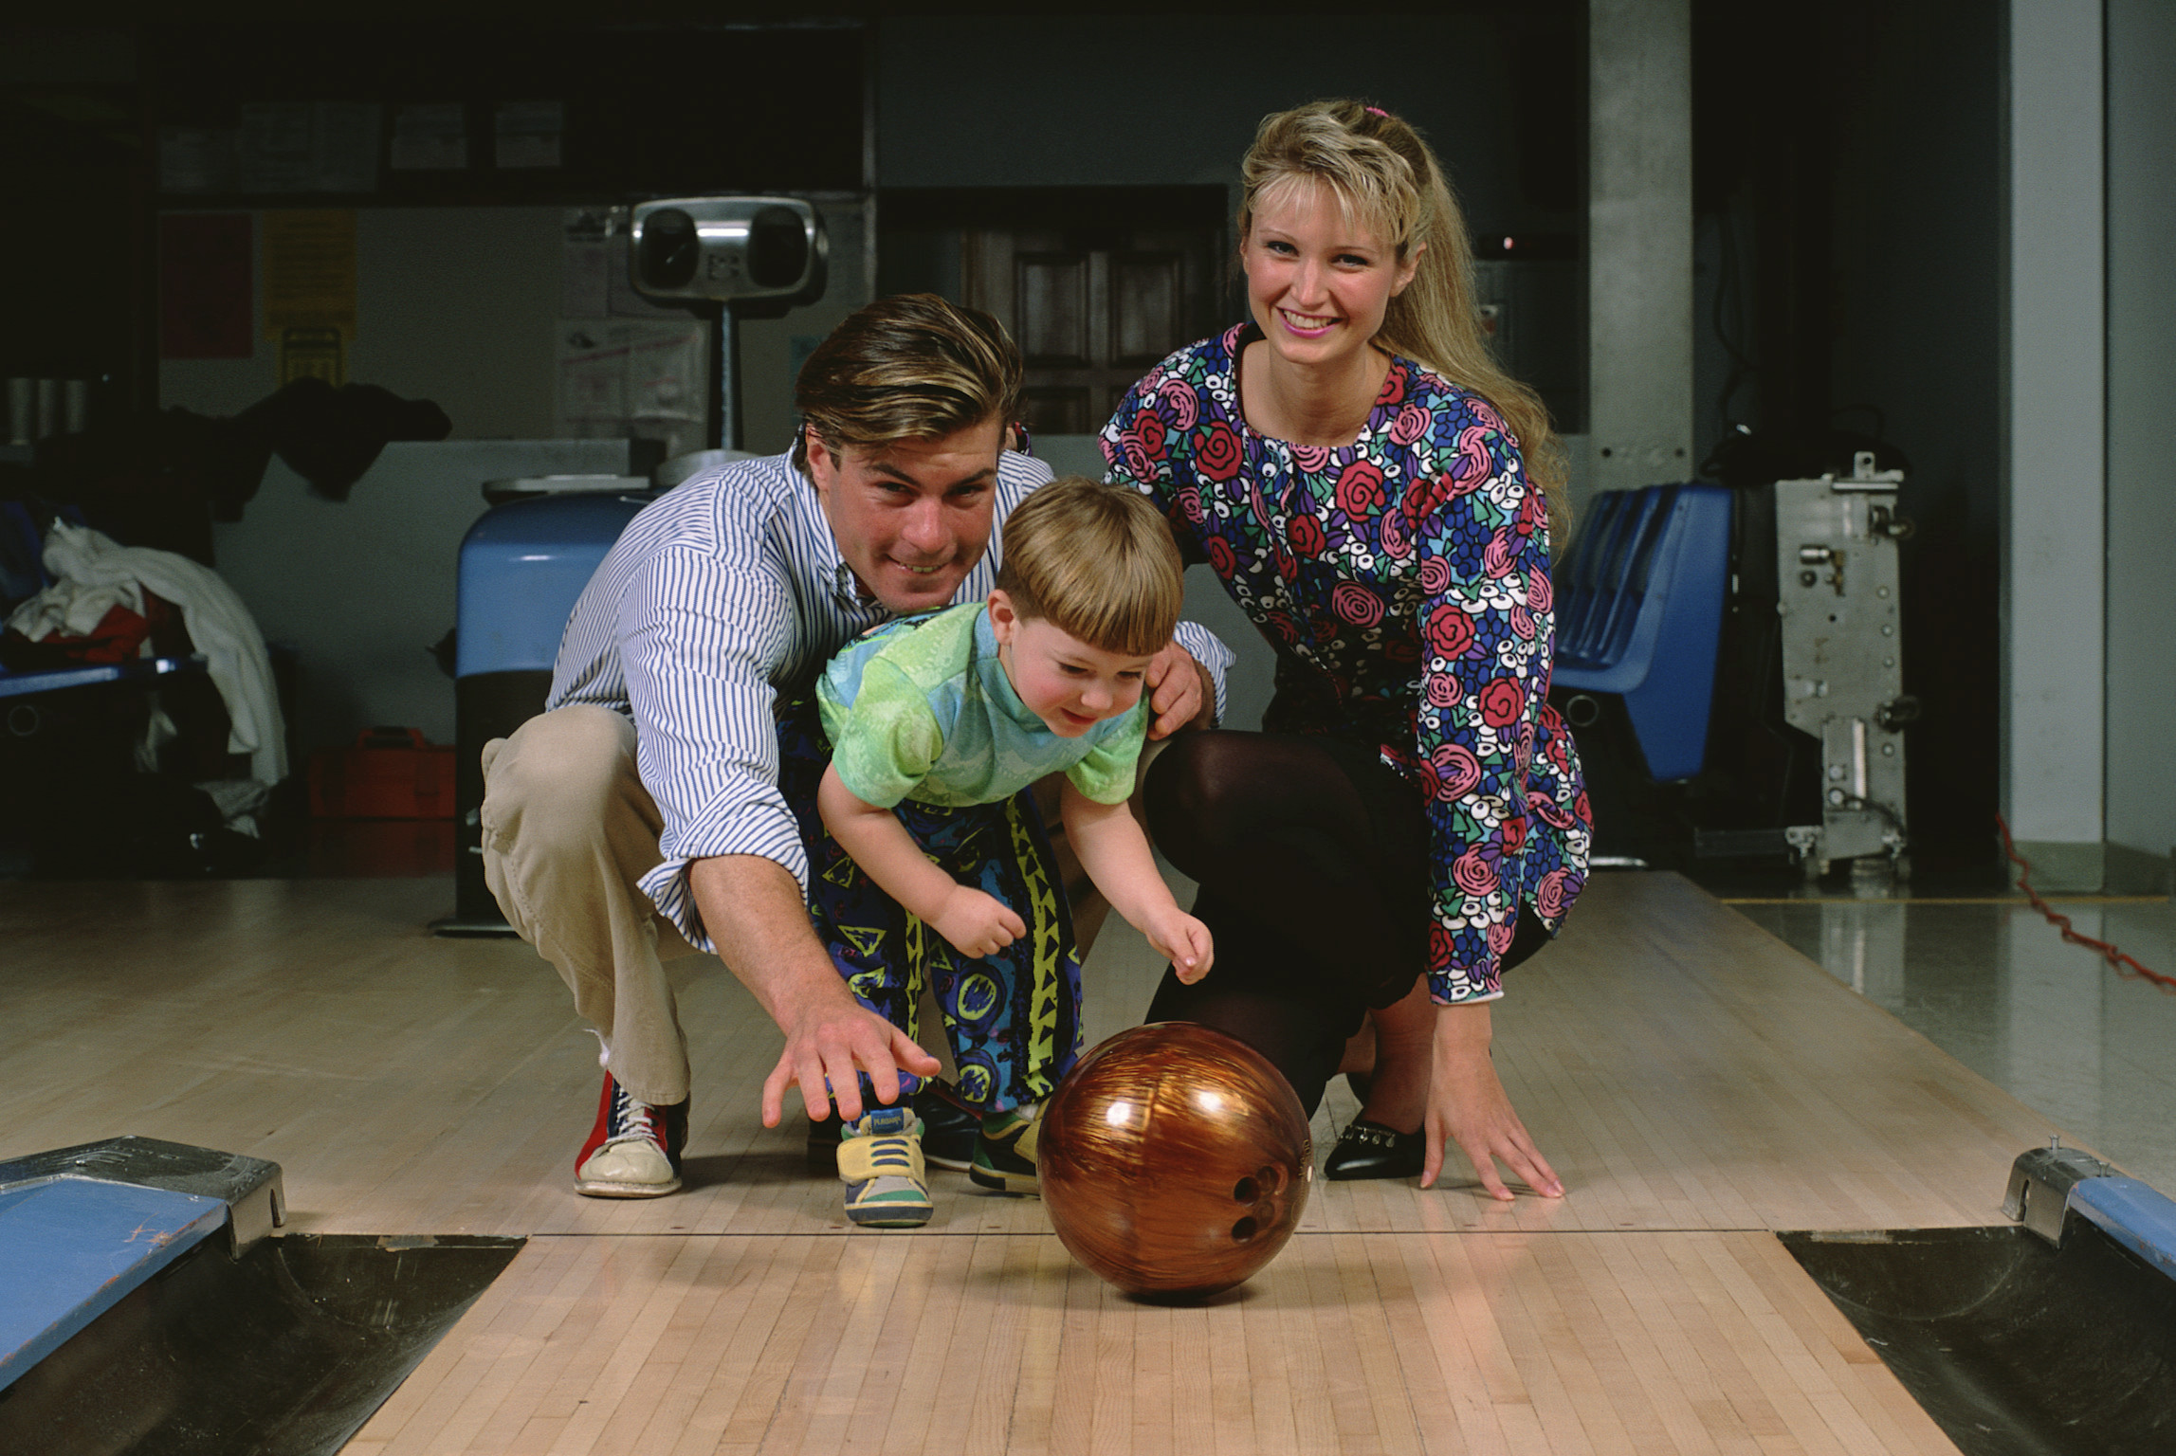
Notes:
Семья – родители и дети.
И что же у нас получается?
Какова картина наших взаимоотношений, какова картина нашей жизни?

Slide 41
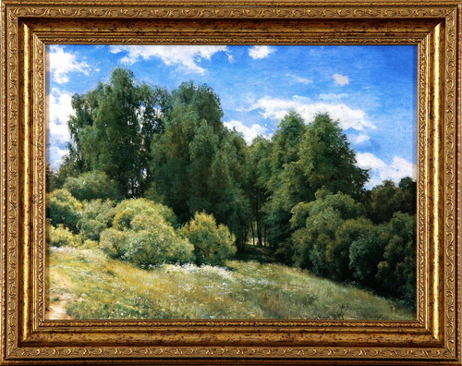
Notes:
Давайте представим, что мы находимся в картинной галерее.
Мы пришли сюда для того, чтобы созерцать различные картины.

Slide 42
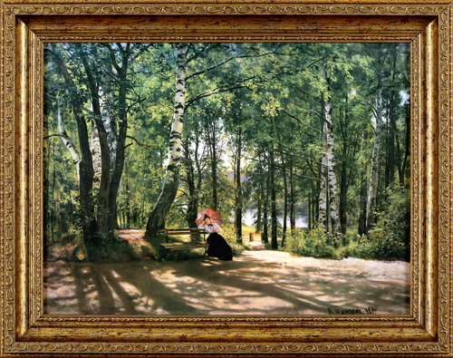
Шишкин И.И. Около дачи. 1894
Notes:
Какие-то картины нам известны,

Slide 43
Шишкин «В сосновом бору»
Notes:
Это картина одной семьи – медвежьей. Глядя на нее, улыбаешься. Уж такие они забавные, непоседливые и мама-медведица за ними наблюдает

Slide 44
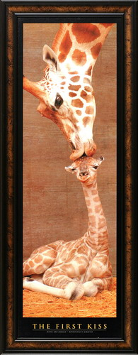
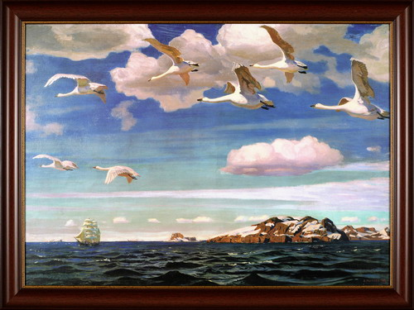
Рылов А.Д. В голубом просторе 1918
Notes:
Останавливаясь перед ними, мы то улыбаемся, то загадочно мечтаем о чем-то.

Slide 45
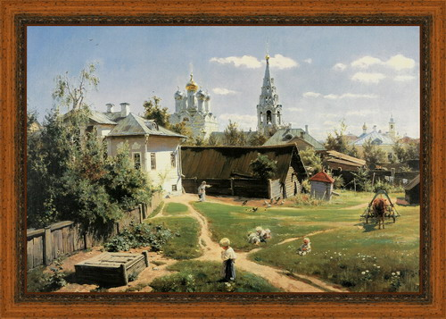
Поленов В.Д. «Московский дворик» 1878 г
Notes:
Возле некоторых останавливаемся подолгу, чтобы понять что же художник через свой рисунок хочет нам поведать.
Затаив дыхание, мы слушаем экскурсовода, представляя себе эпоху того времени, обычаи и нравы, настроение художника, культуру тех времен и можем часами простаивать у той или иной картины.

Slide 46
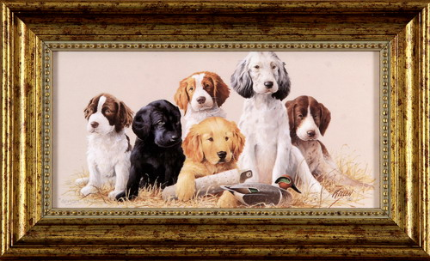
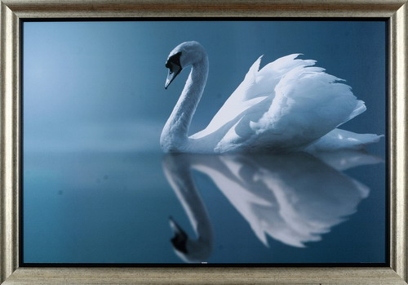
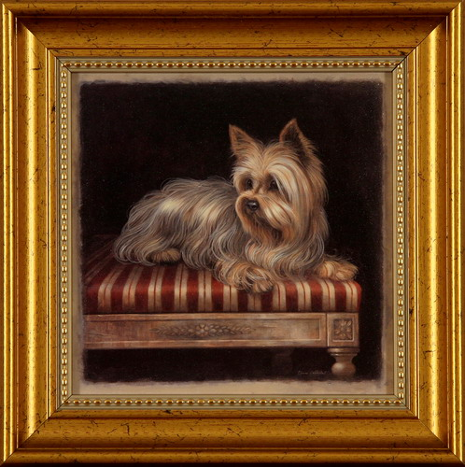
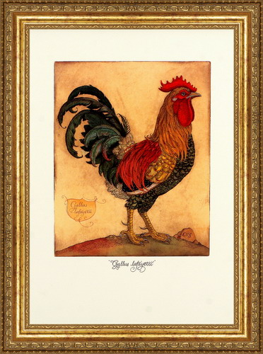
Notes:
Каждый художник через свою картину делится с нами какой-то информацией.
Эти картины радуют наш глаз.

Slide 47
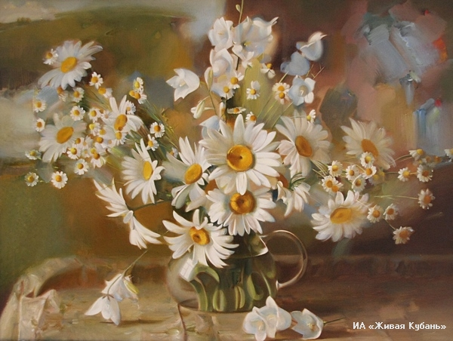
Поленов В.Д. «Московский дворик» 1878 г
Notes:
Возле некоторых останавливаемся подолгу, чтобы понять что же художник через свой рисунок хочет нам поведать.
Затаив дыхание, мы слушаем экскурсовода, представляя себе эпоху того времени, обычаи и нравы, настроение художника, культуру тех времен и можем часами простаивать у той или иной картины.

Slide 48
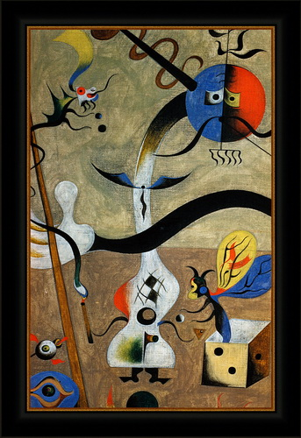
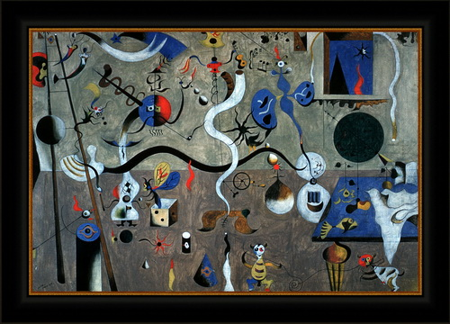
Notes:
Но есть и другие картины, рисунок которых не всем понятен. Художник выразил свое восприятие.
Кому-то они нравятся, а кому-то нет. Поэтому, посетитель возле одной картины стоит подольше, а другую проходит мимо
Говорят, что о вкусах не спорят.
Но их развивают.

Slide 49

Notes:
Есть одна картина, возле которой останавливаются многие. Чаще всего останавливаются из-за любопытства.
Но задерживаться там надолго не стоит. Там нечем любоваться. «Есть такое выражение – мы то, на что мы смотрим».
Если любоваться такой картиной, то уже нужен не психолог, а психиатр.

Slide 50


Slide 51


Slide 52
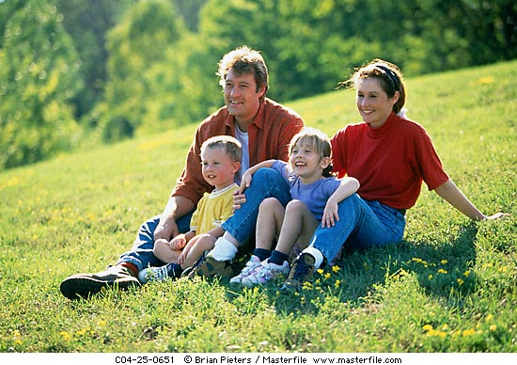
Notes:
ИТАК! Давайте со стороны посмотрим на наши взаимоотношения. Нравятся ли они нам, счастливы ли мы у себя дома?
Является ли наша семья уголком рая на земле? От кого это зависит?
КАКОЕ ВЛИЯНИЕ ОКАЗЫВАЕТ НА ДРУГИХ НАША СЕМЬЯ? Какую информацию получают люди, глядя на наги взаимоотношения?

Slide 53
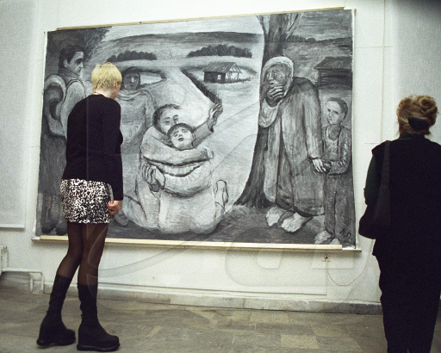
Notes:
Если взаимоотношения не нравятся, тогда почему мы стоим и так долго на них смотрим?

Slide 54
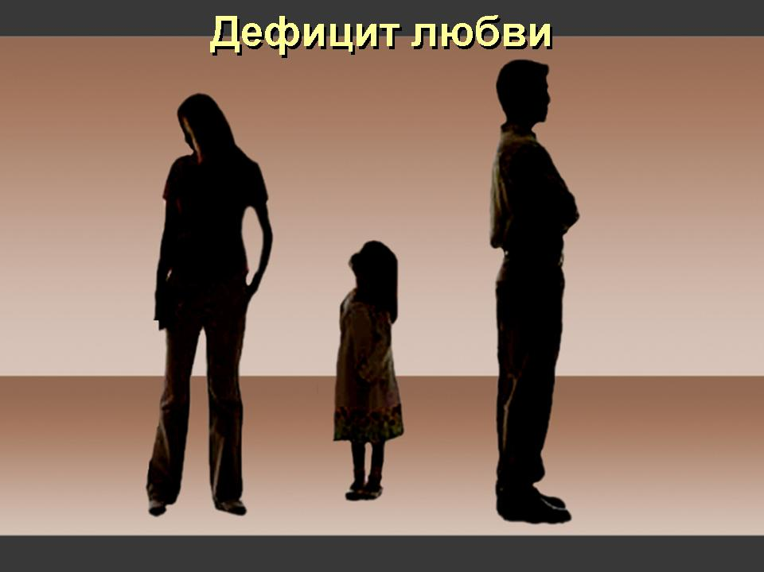

Slide 55
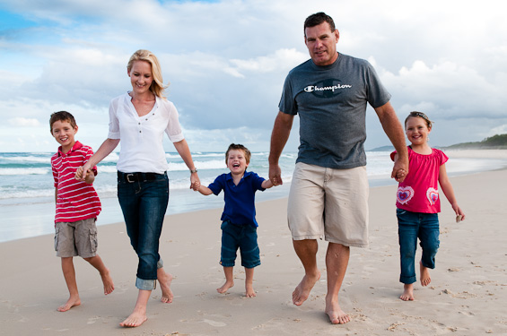
Самое большое богатство в жизни каждого человека – это семья
Notes:
Там, где не срабатывают никакие человеческие принципы – работают Божественные принципы – любовь, радость, мир, долготерпение.
Это наш выбор

Slide 56
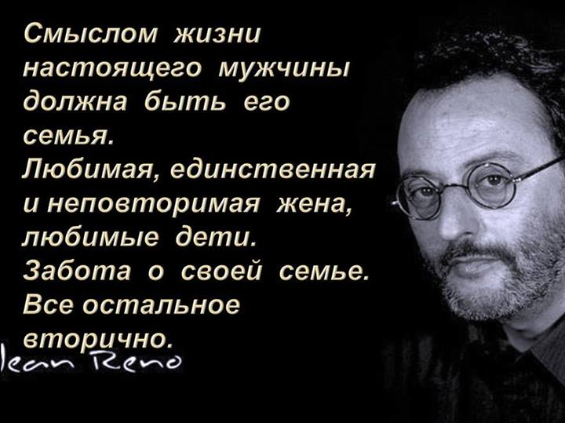

Slide 57


Slide 58
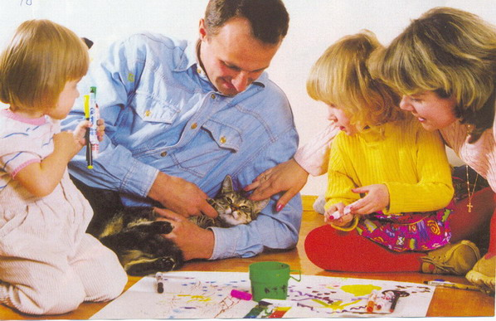
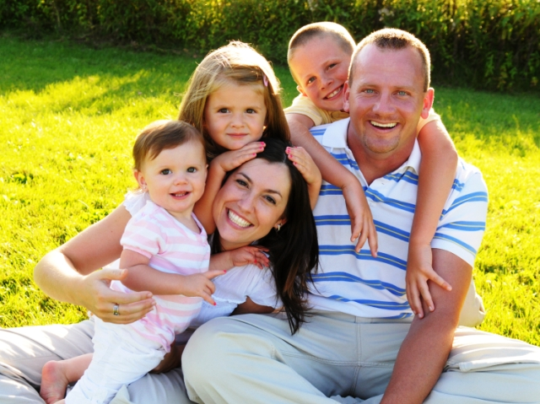
Notes:
Сегодня каждого из нас Господь помещает туда, где тоже может быть одержана победа, ведущая к жизни, жизни вечной. – и это наше поле битвы!

Slide 59
Дом это там, где вас поймут.
Там, где надеются и ждут.
Где ты забудешь о плохом –
Это твой дом.

Slide 60
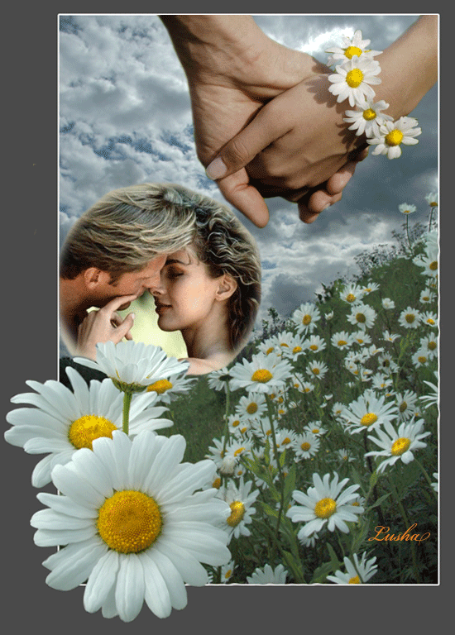
ДЕНЬ
семьи,
любви
И
верности

Slide 61

Любовь готова всё прощать,
Когда она - любовь,
Умеет беспредельно ждать,
Когда она - любовь,
Любовь не может грешной быть,
Когда она - любовь,
Её немыслимо забыть,
Когда она - любовь.
Она способна жизнь отдать,
Когда она - любовь,
Она - спасенье, благодать,
Когда она - любовь,
Полна безмерной доброты,
Когда она - любовь,
Она естественна, как ты,
Когда она - любовь.
Э. Рязанов.
Notes:
Любовь готова всё прощать,
Когда она - любовь,
Умеет беспредельно ждать,
Когда она - любовь,
Любовь не может грешной быть,
Когда она - любовь,
Её немыслимо забыть,
Когда она - любовь.
Она способна жизнь отдать,
Когда она - любовь,
Она - спасенье, благодать,
Когда она - любовь,
Полна безмерной доброты,
Когда она - любовь,
Она естественна, как ты,
Когда она - любовь.
Э. Рязанов.

Slide 62


Slide 63


Slide 64

Нельза поверхностно относиться
к жизненно-важным вопросам !!!
«Если б я только знал!»

Slide 65


Slide 66


Slide 67


1.Участок - (общение, общение)
2.Фундамент – духовные ценности
3.Столбы:-филио, эрос, агапэ, сторгэ
4.Стены –соответствие, характер
5.Окна – мотивы
6.Дверь – отношение к людям
7.Потолок – ответственность
8.Крыша – ожидания
9.Труба – влияние
10.Забор – моя территория
мое убеждение, целомудрие

Slide 68

Брак – это союз двух людей разного пола, не состоящих в близких родственных отношениях и добровольно выбравших друг друга для совместной жизни и личностного развития каждого из них
Брак – это союз двух людей разного пола, не состоящих в близких родственных отношениях и добровольно выбравших друг друга для совместной жизни и личностного развития каждого из них
- эмоциональная поддержка (от кого, в каком виде)
- близость - сотрудничество
-совместимость - общение
= любовь друг ко другу и Господу
Notes:
Брак – это союз двух людей разного пола, не состоящих в близких родственных отношениях и добровольно выбравших друг друга для совместной жизни и личностного развития каждого из них

Slide 69



Slide 70

Прежде, чем брать на себя связанную с супружеством ответственность, молодые люди должны приобрести навыки практической жизни. Эта подготовка сделает брак более счастливым и успешным.

Slide 71

Notes:
Случалось ли вам слышать вопрос6»Почему ты не поздоровалась?»
Не потому что не хотела, а потому что, имея глаза и зрени, – не видела!
Почему?
Засуетилась или задумалась. У нас портрет или фото семьи? Есть ли там место еще для кого-то?

Slide 72
Потребности самоактуализации:
Развивать собственную личность до полной реализации
ее потенциала
Эстетические потребности:
Порядок и красота
Когнитивные потребности:
Знание и понимание
Потребности уважения:
Достижение и завоевание признания (стремление приобретать
материальные блага, завоевывать признание, власть или влияние
Потребности принадлежности и любви
Присоединение и принятие (объединять себя с друзьями, любимыми
людьми и членами семьи
Потребности безопасности и надежности
Долгосрочное выживание и стабильность
Физиологические потребности:
Голод, жажда, поддержание приемлемой для жизни температуры
Потребности более низкого уровня должны быть удовлетворены в первую очередь
Иерархия потребностей по Маслоу
Notes:
Когда я хочу – это понятно!
Но вижу ли я тебя с твоими руками, ногами и потребностями?
Ты – тоже хочешь? Ну я понятно! А ты тоже хочешь?
Нужна ли нам «глазная мазь». Позволяющая замечать рядом другого человека?

Slide 73

Прежде,
чем поймут тебя , постарайся
понять сам.

Slide 74

?семья
?работа
?дети
?досуг
?
родственники

Slide 75


Slide 76


«СОВЕТ
ДА
ЛЮБОВЬ!»

Slide 77

«Если б я только знал!...»
Информация – это построение взаимоотношений.
Своевременная информация
- щадит чувства,
- через нее видим проявление заботы,
- ощущаем чувство спокойствия и мира.
Владение информацией спасает от недоразумений и конфликтов.
Notes:
. Сегодня мы часто слышим фразу «если б я только знал!»…….. Ну и что было бы?
Возможно, если бы владели информацией, многих проблем можно было бы избежать.
А. Психологи говорят, что с христианами легче работать, потому что у них есть надежда (у них есть важная информация, спасающая)
Б. Так как для человека важно то, чтобы была гармония трех, а у христиан – Библия авторитет, то со страниц Священного Писания мы узнаем важную для нас информацию о том, что (следующий слайд)

Slide 78






Slide 79

Каждый миг жизни особенный!
Кто вам сказал, что вчера и сегодня – это одно и то же?
Море!
Сегодня оно не такое как вчера.
Notes:
Не жен и мужей надо менять, а меняться самому, потому что мы, как и море, каждый день другие.
Сегодня мы старше, мудрее. Другая обстановка. Обстоятельства, настроение…

Slide 80

ДРУЖБА
Единство
Жертвенная любовь
Преданность
Щедрость
Честность
Хвала
Поддержка
Самоотдача
Надежность
Верность
Сострадание
Эмоциональная уязвимость
Отказ от соперничества

Slide 81

Общение приводит к близости

Slide 82




Время вместе
Общаться . Уметь выслушать. .Совместные занятия.

Slide 83
ЗДОРОВАЯ
КОНФРОНТАЦИЯ
ИСКРЕННОСТЬ
ПОДЛИННОСТЬ
Адекватное самораскрытие
У
Эмпатия (теплота,
сердечность, забота)
Уважение

Slide 84

ТЫ
Я
И
Notes:
Мы не хуже и не лучше – не сравниваем, мы просто другие и от этого богаче

Slide 85

Я
ТЫ
И

Slide 86

Я
ТЕБЕ
В
И НЕ БУДЬТЕ КАК ВСЕ, ВЕДИТЕ ЗА СОБОЙ

Slide 87


Биологические различия
Влияние родителей
Воспитание
Очередность рождения
Воздействие культурной среды
Вкус
Привычки
Ценности
Мышление
Темперамент

Slide 88


Привлекают
разности
4

Slide 89

Что случилось? Не так быстро все делает как я?
Нравятся яблоки, а не груши?
Предпочитает ромашки, а не гвоздики?
Не забыл своих родственников после женитьбы?
Звонит родителям?
И т.д. и т.п. (Другой? Не такой как я?
И делает все по-другому?
Не идеален? Не читает мои мысли, не …..
6

Slide 90
Т Е С Т
У кого больше:
желудок, печень, почки, аппендикс?
объем легких?
красных кровяных телец?
Щитовидная железа?
Кто легче переносит
высокую температуру?
Кто живет дольше?

Slide 91

Между левым и правым полушариями
мозга женщины, существует более
тесная связь нежели у мужчины,
следовательно полушария женского
мозга более интенсивно
обмениваются информацией.
Этим объясняется женская интуиция и
способность лучше выражать свои
мысли, а так же то, почему женщина
может делать несколько дел
одновременно.
Однако у мужчин сильнее развито
аналитическое мышление и
Способность к ориентации в
пространстве –как раз благодаря тому,
что полушария мужского мозга более
независимы друг от друга. Поэтому,
если мужчина что- то делает или
решает, он переходит, образно говоря,
из одного полушария в другое.
Мозг мужчины просто не может так
быстро переключаться, как ожидает
этого женщина.

Slide 92

ПОТРЕБНОСТИ В БРАКЕ мужчины женщины
Уважение
Интимная близость
Зрительное восхищение
Спутник
по отдыху
5. Тихая гавань
Нежность и любовь
Общение
Восхищение характером
Помощь в воспитании детей
Помощь по дому
центр разногласий

Slide 93

«Когда работает мозг мужчины, включаются нейроны только узкоспецифических областей, что позволяет лучше концентрировать внимание на одном действии».

Slide 94

Мужчины реализуют себя в жизни
добиваясь поставленных целей.

Slide 95

Мужчинам нравится завоевывать.
Не всегда ценят то, что им дается без усилий

Slide 96

ПРЕДЛОЖИТЬ МУЖЧИНЕ СОВЕТ, КОГДА ОН О НЕМ НЕ ПРОСИТ, - ЭТО ТОЖЕ САМОЕ, ЧТО НАМЕКНУТЬ ЕМУ БУДТО ОН НЕ СПОСОБЕН ВСЕ РЕШИТЬ САМ.

Slide 97

Мужчины анализируют головой , а женщины
понимают сердцем.

Slide 98

Женщины реализуют себя в жизни
через чувства и взаимоотношения
с другими людьми

Slide 99
Женщины способны использовать до 50 000 слов за день !
Мужчина – 25 000

Slide 100

КОГДА ЖЕНЩИНА НАЧИНАЕТ ДАВАТЬ МУЖЧИНЕ СОВЕТЫ, О КОТОРЫХ ОН НЕ ПРОСИЛ ИЛИ СТАРАЕТСЯ «ПОМОЧЬ» ЕМУ, ОНА ДАЖЕ НЕ ПРЕДСТАВЛЯЕТ СЕБЕ КАКИМ УКОРОМ, КАКИМ ВЫРАЖЕНИЕМ НЕЛЮБВИ ЭТО МОЖЕТ ЕМУ ПОКАЗАТЬСЯ.

Slide 101

«Я понимаю что ты очень расстроена, я тебя
люблю и постараюсь выслушать тебя чуть позже
когда приду в себя». Женщине может не
понравиться такая реакция, однако уважать
она её будет.
20 минут
20 мин
72 часа

Slide 102
Способность женщин держать в голове одновременно
огромное множество мыслей , напрямую влияет на
повседневные отношения между ними и их избранником.

Slide 103
Для того, чтобы женщине выйти из стресса, ей нужно проговорить все проблемы в деталях, она может вспоминать даже старые раны и обиды.

Slide 104

Мужчина, который любит свою жену
и понимает важность различий,
Может научиться тому, чтобы просто
выслушать её.

Slide 105

Он отдаляется не из-за того что она говорит,
а из-за неудачно выбранного момента

Slide 106
95% мозга заняты
решением проблемы
5% мозга общаются
с вами.

Slide 107

ЧАСТО БЫВАЕТ ЧТО ЖЕНЩИНА
ПРОСТО ХОЧЕТ РАССКАЗАТЬ, КАК
У НЕЁ ПРОШЕЛ ДЕНЬ, ПОДЕЛИТЬСЯ
СВОИМИ ЧУВСТВАМИ, А МУЖ
ИСКРЕННО ЖЕЛАЯ ПОМОЧЬ
ПЕРЕБИВАЕТ ЕЁ ВЫДАВАЯ РЕШЕНИЕ
ЗА РЕШЕНИЕМ.

Slide 108

1. Правое полушарие головного мозга женщин отвечает за эмоции, а левое у мужчин – за логику
- Вы можете искренне говорить своей жене, что вы не отвергаете ее и что вы не являетесь бесчувственным, - просто так работает ваш мозг
- Мужчинам не нравится вопрос – «А ты помнишь?...»
- Получасовой разговор жены по
телефону с сестрой ему не интересен.
- Женщины хотят пересказать слово
в слово, описывая в ярких красках и подробностях.
- Память женщины уходит в подробные детали в правом полушарии

Slide 109
Характеристика правого и левого полушарий также влияет на то, как мы реагируем на кризис.
Мужчины – «Кто стоит во главе страны сейчас?»
- логическая реакция левого полушария
Женщины – «Бедная…»
- чувственная реакция правого полушария
= ни одна из них не была неправильной или плохой. Они просто отличались друг от друга.

Slide 110

2.Женщины наслаждаются процессом, а мужчины видят цель
Женщинам нравится процесс продвижения к цели.
Мужчины же хотят достигнуть цели как можно быстрее – им не интересен процесс.
- В магазине (покупки за 5 мин и более…)
- Поездка (женщины восхищаются окрестностями, а мужчины торопятся достигнуть цели)
- Отношение к цветам (женщины восхищаются, а мужчина может и наступить на клумбу, чтоб сократить путь)

Slide 111

Нужно признать эти отличия, приспособиться друг ко другу и гармонично решать проблемы.

Slide 112

Если я не за себя,
то кто за меня?
Но если я лишь за себя – зачем я?

Slide 113

ГЛАВНЕЙ ВСЕГО -
ПОГОДА В ДОМЕ

Slide 114
 | Моя проблема Твоя проблема Наша проблема Нет проблем | Отрицание Гнев Торг Горевание Принятие | Я выше , чем ты Я ниже тебя Я как ты

Slide 115


Slide 116


Slide 117


Slide 118

Смех – отличное средство снять напряжение
Люди, умеющие смеяться над своими ошибками, глупыми поступками и недостатками,
способны возвращаться на правильный курс быстрее тех, кто терзается чувством вины.
Чувство юмора позволяет избежать крайностей, помогает человеку держаться середины между чрезмерной строгостью к себе и полной недисциплинированностью и расхлябанностью..
Истинный юмор – это не легкомыслие, а легкость сердца.

Slide 119



Slide 120


Slide 121




1. муж – мужчина
2. муж – сын
3. муж – отец

Slide 122



1. жена – женщина 2. жена – дочь 3. жена - мать

Slide 123


Slide 124

Как можно наполнить сосуд любви человека, который нам дорог?

Slide 125

Способы наполнения резервуара
Слова одобрения
и похвалы
Время вместе
Подарки
Помощь и забота
Физические
прикосновения

Slide 126
ПРОБЛЕМА
Языки любви супругов чаще всего не совпадают!
Языку супруга нужно учиться, как иностранному.
Иностранному языку нелегко учиться!

Slide 127


Подарки – это символ того, что о вас думали
это видимый символ частички сердца

Slide 128

Забота (помощь)

Slide 129


Физические прикосновения
Прикосновения могут выражать любовь

Slide 130
Любите супруга на его языке,
и любовь не уйдет из брака!!!

Slide 131

ТЕСТ
Я чувствую, что меня любят, когда…
Меня больнее всего ранит ...
Я выражаю любовь своему супругу следующим образом….
4. Я чаще всего прошу своего супруга …

Slide 132

ЛЮБВИ И ВЕРНОСТИ

Slide 133



Slide 134

С этого дня и далее…
обещали друг другу любить, уважать и заботиться … в болезни, в здравии, в благополучии и нужде … принадлежать только друг другу покуда будут живы». Каждый из них твердо ответил: «Да!»
Notes:
Стоя пред пастором , обещали друг другу «жить вместе по Божественному предписанию в святом супружестве… любить, уважать и заботиться … в болезни, в здравии, в благополучии и нужде … принадлежать только друг другу покуда будут живы». Каждый из них твердо ответил: «Да!»
А как получается в жизни?

Slide 135

СТОРГЭ
(сохраняет надолго
родственные чувства) Единственная моя!
А он мне нравится…
ЭРОС
(симпатии и взаимное влечение)
искорка
ФИЛИО
(основа будущей семьи в дружбе)
«Пойдут ли двое, не сговорившись между собою?»
«Совет да любовь!»
АГАПЭ
(без ожиданий и условий)

Slide 136


КАРТИНА ЖИЗНИ
Будьте счастливы!
или
«Возвращение в Эдем»
Шишкин «В сосновом бору»
Notes:
Итак! Мы созданы для счастья!
Счастливы ли мы?
Могу ли я что-то изменить?
Каково мое влияние?
Давайте со своей стороны делать все возможное, чтобы сделать нашу жизнь счастливой и радостной!
Чтобы наш дом был уголочком рая на земле! Чтобы люди, видя нашу жизнь, могли прославить Отца нашего Небесного!

Slide 137

Четыре фазы
в браке

Slide 138



Вся наша жизнь - экзамен
Экзамен –
Длиною в жизнь…

Slide 139

Нам необходимо, чтобы рядом был близкий, любимый человек
Для этого и существует брак

Slide 140

Влюбленные думают:
«Только такие отношения будут у нас».

Slide 141

МОЖНО ЛИ СОХРАНИТЬ ЛЮБОВЬ В БРАКЕ?

Slide 142

Можно иметь благородные намерения, тщательный план, быть искренним, и все равно вдруг на середине дистанции натолкнуться на непреодолимые на первый взгляд трудности.

Slide 143


РАЗДРАЖЕНИЕ
ССОРЫ И СЛЕЗЫ
ЖЕЛАНИЕ ИЗМЕНИТЬ ДРУГОГО
МЕЧТЫ
ОЖИДАНИЯ
ОСТОРОЖНОСТЬ
СТРАХ
СМУЩЕНИЕ
УСТУПКА
ЖЕЛАНИЕ ПОНЯТЬ И ВЫСЛУШАТЬ
ВЗАИМНАЯ ДЕЯТЕЛЬНОСТЬ
НЕТ СОРЕВНОВАНИЙ
ГРАНИЦЫ
УВАЖЕНИЕ
ПОДДЕРЖКА
ДИАЛОГ
ПОНИМАНИЕ
УДОВЛЕТВОРЕНИЕ ОТ РАЗЛИЧИЙ
КОНСТРУКТИВНЫЕ
КОНФЛИКТЫ
ПРОЩЕНИЕ
ДОВЕРИТЕЛЬНОСТЬ

Slide 144
МЕЧТЫ
ОЖИДАНИЯ
ОСТОРОЖНОСТЬ
СТРАХ
СМУЩЕНИЕ

Slide 145


«В браке нет победивших и проигравших. Или оба выигрывают или оба проигрывают.»
ТАК
ПОСТОЯННО НЕ БУДЕТ!

Slide 146
Фантазии и мечты | Разочарований | Открытий | Глубина праздника брака
Мечты Ожидания Осторожность Страх Смущение | Раздражение, ссоры и слезы Желание изменить другого- | Уступка Желание понять и выслушать. Взаимная деятельность. Границы. Уважение Поддержка Нет соревнований Диалог | Понимание Удовлетворение от различий Конструктивные конфликты Прощение Доверительность

Slide 147


УСТУПКА
ЖЕЛАНИЕ ПОНЯТЬ И ВЫСЛУШАТЬ
ВЗАИМНАЯ ДЕЯТЕЛЬНОСТЬ
НЕТ СОРЕВНОВАНИЙ
ГРАНИЦЫ
УВАЖЕНИЕ
ПОДДЕРЖКА
ДИАЛОГ

Slide 148

ПОНИМАНИЕ
УДОВЛЕТВОРЕНИЕ ОТ РАЗЛИЧИЙ
КОНСТРУКТИВНЫЕ
КОНФЛИКТЫ
ПРОЩЕНИЕ
ДОВЕРИТЕЛЬНОСТЬ

Slide 149

Notes:
Не будем терять времени! Используем каждую драгоценную минуту своей жизни!
В конце жизни люди переживают не о том, что не хватило времени посмотреть еще один фильм, а о том, что мало времени проводили с детьми и близкими им людьми…

Slide 150


Slide 151

- Всамделишных не делают на фабрике
игрушек, - назидательно сказала Деревянная
Лошадка. – Ими становятся.
Если с тобой играют
долго-долго, и не просто играют,
а любят – любят
на самом деле, - вот тогда
ты и становишься
всамделишным.
- Это больно? – спросил Кролик.
- Иногда очень, - честно ответила
Деревянная Лошадка.
Она всегда говорила правду.
– Но если ты всамделишный – никакая
боль тебе не страшна.
- А всамделишными становятся сразу? –
спросил Кролик. – Например, вечером лег,
а утром – ты уже всамделишный, или ими
становятся постепенно?

Slide 152

- Сразу всамделишными не становятся, -
ответила Деревянная Лошадка. – Только
постепенно. И притом не скоро. Тут главное –
чтобы тебя за это время не сломали,
не залюбили, а вообще-то у всех всамделишных
потертая шерстка, истрепанные уши
и потускневшие глаза. Это все потому,
что их очень много и долго любили.
Может, у тебя перестанут гнуться лапки
и вообще ты станешь некрасивым.
Но все это будет не важно: ежели ты –
всамделишный, ты не можешь казаться
безобразным. Так могут считать только
посторонние. Став всамделишным, ты навсегда
останешься им.
Марджери Уильямс
Плюшевый Кролик

Slide 153
К
Круг забот
Круг влияния

Slide 154

Шильдер А.Н Овраг.1915
Художник – Сам Творец!
Notes:
Итак! Мы понимаем важность перемен в своей жизни.
Вносим ли в свою жизнь краски радости доброты, тепла и мира?

Slide 155
СОВЕТ ДА ЛЮБОВЬ!

Slide 156

Нужен такой, какой есть
Вне дома, на работе мы играем или выполняем разные роли. Нам дают какую-то оценку и мы стараемся ее оправдать.
Но, возвращаясь в семью – мы расслабляемся. Мы такие – какие есть.
Дом это там, где вас поймут
- Балерина опускается на пятки.
- Переводчик – хочет помолчать
- Официальный костюм – сменяем на удобную, домашнюю одежду.
И самое главное – в семье должно быть и это очень важно – безоценочное принятие.
--------------------------

Slide 157

Но, если я начинаю раскрываться и мне дают оценку, то… я начинаю замыкаться и вновь одеваю маску.
В браке трудно носить маску
Зачем маска?
- сам не умею прощать и боюсь, что меня не простят
- самораскрытие (боязнь, что все повернется против меня)

Slide 158


Slide 159

Почему мы молчим и скрываем свои слабости? Не объясняем мотивы своих поступков, ведь не умышленно сделали то или другое?.. Потому что –

Slide 160

Препятствия для самораскрытия
Страх смущения
Темперамент
Культура
Приказной тон
Угроза
Чтение морали
Советы
Указания, обучение
Осуждение
Лесть
Неуместный юмор
Игнорирование

Slide 161


Slide 162

Зрелый - реакция,
мои чувства ( плохих нет),
моя ответственность
за выражение моих чувств
мой выбор
- принятие (эмпатия) Эмпатия – это понимание состояний другого человека (преимущественно эмоциональных) в форме сопереживания, вчувствования в его внутренний мир.
В браке вынуждены принимать такими какие есть.
Не таков каков должен быть (дети, подростки)
- доверие
Зрелый человек принимает других такими какие они есть.

Slide 163
Когда вы искренне прощаете, то открываете каналы, по которым могут свободно перемещаться доверие и любовь. Вы очищаете свое сердце.

Slide 164

Прощение - труд
Умение поставить границы в семье труднее. Чем где-то
- умение сказать «нет» близким людям
- умение высказывать любовь
- умение нести ответственность за свои чувства. за их проявление
- умение сделать правильный выбор
умение общаться.
Я могу ставить границы. «Ой, мне больно! – ты наступаешь мне на ногу!»
(Если совсем нас не затрагивает (не волнует. Не трогает) то, что происходит с близким, то тогда стали совсем чужими людьми
Общение – это ключ здоровых взаимоотношений в браке.
.

Slide 165



Slide 166
Для завязывания спора нужны два человека, но для
его прекращения вполне достаточно одного.

Slide 167

МИР ВАМ!

Slide 168


Slide 169



Slide 170


Slide 171



Slide 172

Ромашка символизирует лето, тепло, уют, невинность и чистоту

Slide 173


Slide 174




Slide 175




Slide 176




Slide 177



Slide 178




Slide 179





Slide 180

Поленов В.Д. «Московский дворик» 1878 г
Notes:
Возле некоторых останавливаемся подолгу, чтобы понять что же художник через свой рисунок хочет нам поведать.
Затаив дыхание, мы слушаем экскурсовода, представляя себе эпоху того времени, обычаи и нравы, настроение художника, культуру тех времен и можем часами простаивать у той или иной картины.

Slide 181





Slide 182
РЕКЛАМИРУЙТЕСЬ ТАМ, ГДЕ ВАС УВИДЯТ ЛЮДИ!
Notes:
Пусть картина вашей жизни будет прекрасной!
РЕКЛАМИРУЙТЕСЬ ТАМ, ГДЕ ВАС УВИДЯТ ЛЮДИ
Мы – письмо Христово! Красивое, позитивное, мы – то звено, через которое можно передать наследие любви! Мы не похоронки разносим, а несет добрую весть о любви Божией!
. Мы призваны в этом мире представлять Самого Бога, быть христианином, наполненным радостью и счастьем.
Если будете тем, кем должны быть, то другие увидят это. Просто – будьте Божьими представителями!
(«Здесь живите и будьте Божьими детьми»)

Slide 183


